Slide 1









01

Slide 2



HOÀN THÀNH
Thuyền ra khơi
1
2
3
4
Notes:
Bấm chuột vào chữ số để xuất hiện câu hỏi . Sau khi trả lời xong bấm vào Hoàn thành

Slide 3
1
16 – 6 = ?
10
QUAY VỀ

Slide 4
2
9 + 8 = ?
17
QUAY VỀ

Slide 5
3
11 – 4 = ?
7
QUAY VỀ

Slide 6
4
9 + 8 = 18. Đúng hay sai?
Sai (9 + 8 = 17)
QUAY VỀ

Slide 7







Trang 55

Slide 8




Slide 9











1
Tính rồi tìm thức ăn cho mỗi con vật.
14 – 6
9
5 + 6
14
17 – 8
8
7 + 7
7
16 – 9
11

Slide 10
2
Chọn câu trả lời đúng.
Phép tính nào dưới đây có kết quả bé nhất?
A. 15 – 9 B. 13 – 8 C. 12 – 5
b) Phép tính nào dưới đây có kết quả lớn nhất?
A. 7 + 8 B. 9 + 5 C. 8 + 9

Slide 11





Trò chơi
Notes:
Hướng dẫn: Nhấn vào lần lượt từng cây cỏ để đến câu hỏi. Kết thúc nhấn Cỏ chăm chỉ để end game.

Slide 12
Phép tính nào dưới đây có kết quả bé nhất?
15 - 9
= 6
13 - 8
= 5
12 - 5
= 7
Notes:
Bấm chuột vào đáp án đúng. Nhấn vào Icon cỏ chăm chỉ quay về màn hình chính.

Slide 13
Phép tính nào dưới đây có kết quả lớn nhất?
7 + 8
= 15
9 + 5
= 14
8 + 9
= 17
Notes:
Bấm chuột vào đáp án đúng. Nhấn vào Icon cỏ chăm chỉ quay về màn hình chính.

Slide 14
Tính.
3
a) 15 – 3 – 6
b) 16 – 8 + 5
= 12 – 6
= 6
= 8 + 5
= 13

Slide 15
TRÒ CHƠI

Slide 16

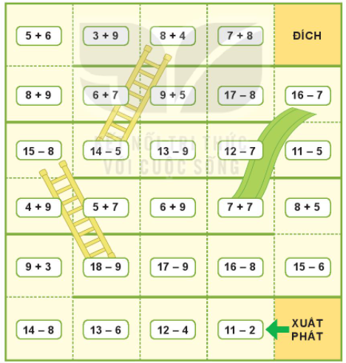
CẦU THANG – CẦU TRƯỢT
Cách chơi:
Chơi theo nhóm.
Người chơi bắt đầu từ ô xuất phát. Khi đến lượt, người chơi gieo xúc xắc. Đếm số chấm ở mặt trên xúc xắc rồi di chuyển số ô bằng số chấm đó. Nêu kết quả phép tính tại ô đi đến, nếu nêu sai kết quả thì phải quay về ô xuất phát trước đó. Khi đến chân cầu thang, em leo lên; khi đến đỉnh cầu trượt, em trượt xuống.
Trò chơi kết thúc khi có người về đích.

Slide 17
Gv truy cập vào trang này để tung xúc xắc online cho trực quan ạ:
https://vi.piliapp.com/random/dice/

Slide 18








